Slide 1
SC LISTER
Groupe projet 35
GRASSI Christopher TD3/TP6
BOUAZZA Miloud TD3/TP6
LABY Benjamin TD3/TP6
BISSON Lucas TD3/TP5
DRUON Christine

Slide 2
SC LISTER
Application mobile qui permet de créer des listes et de les partager
L’utilisateur a la possibilité de :
-Créer de nouvelles listes (à partir d’une liste existante ou non).
-Consulter ses listes
-Modifier ses listes
-Partager ses listes à d’autres utilisateurs
Il peut manipuler des listes de tout type : de la liste de courses à la to-do-list en passant par l’inventaire, il est libre de faire ce qu’il désire.

Slide 3
Acteurs et rôles
Il n’y a qu’un seul acteur principal qui est l’utilisateur de l’application.

Slide 4
Services et description
-Créer une liste : à partir d’un liste existante ou de rien
-Modifier une liste : modifier les items, supprimer une liste
-Partager une liste : partager une liste existante

Slide 5
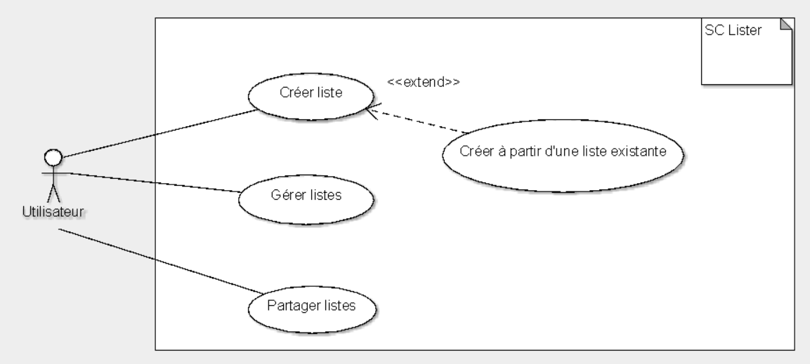
Diagramme des Cas d’Utilisation

Slide 6
Application et Outils
Public ciblé : familles, colocations...
Interface simple d’utilisation qui convient à tous les ages et possibilité de partager des listes
Nous visons une application mobile monoplateforme (Android).
Communication et partage de fichiers : Discord et Google Drive
Programmation et conception : ArgoUML, LibreOffice Writer, Balsamiq Mockup

Slide 7
Planification
Date | Tâche à accomplir
12/04/19 à 28/04/19 | -Réalisation des maquettes -Réalisation des scénarios nominaux et alternatifs -Réalisation d’un diagramme de séquence
29/04/19 à 05/05/19 | -Réalisation d’une ébauche du WBS avec le cours de Mme CAZAURANG
07/05/19 | -Réunion avec notre professeur tuteur pour faire le point
08/05/19 à 19/05/19 | -Mise au propre et rédaction du document final (Domaine, Argumentaire, CDCF, WBS, Planning, Bilan, Bibliographie)
Semaine du 20/05/19 | -Réunion bilan avec notre professeur tuteur
27/05/19 | -Remise du document final

